Slide 1
พรบ.ควบคุมผลิตภัณฑ์ยาสูบ
พ.ศ. ๒๕๖๐

Slide 2
ข้อปฎิบัติเพื่อมุ่งสู่ความสำเร็จ
การให้ความรู้ ความเข้าใจ
การสร้างความตระหนัก
การสร้างความร่วมมือ
การใช้บังคับด้วยกฏหมาย

Slide 3
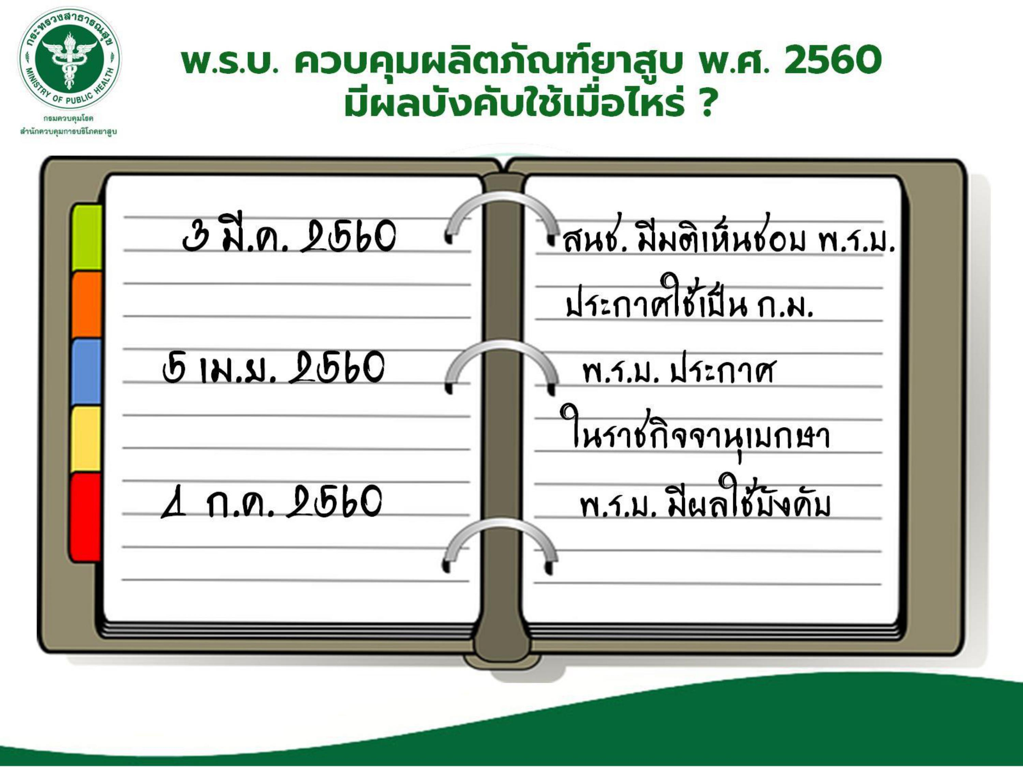

Slide 4
พรบ.ควบคุมผลิตภัณฑ์ยาสูบ พศ. ๒๕๖๐
ข้อกฏหมายที่ควรทราบ
คณะกรรมการควบคุมผลิตภัณฑ์ยาสูบแห่งชาติ
คณะกรรมการควบคุมผลิตภัณฑ์ยาสูบกรุงทพมหานคร
คณะกรรมการควบคุมผลิตภัณฑ์ยาสูบจังหวัด
การควบคุมผลิตภัณฑ์ยาสูบ
การคุ้มครองสุขภาพของผู่ไม่สูบบุหรี่
พนักงานเจ้าหน้าที่
บทกำหนดโทษ

Slide 5
คำจำกัดความ
สถานที่สาธารณะ หมายความว่าสถานที่ซึ่งประชาชนมีความชอบธรรมที่จะเข้าไปได้ ทั้งนี้ไม่ว่าจะมีการเชื้อเชิญหรือต้องจ่ายค่าตอบแทนหรือไม่ก็ตาม
ผู้ดำเนินการ หมายความว่าเจ้าของหรือผู้จัดการ หรือผู้รับผิดชอบในการดำเนินงานของสถานที่สาธารณะ สถานที่ทำงาน หรือยานพาหนะที่เป็นสถานที่ปลอดบุหรี่
ผลิตภัณฑ์ยาสูบ หมายความว่าผลิตภัณฑ์ที่มีส่วนประกอบของใบยาสูบหรือพืชนิโคเทียนาทาแบกกุ้ม (Nicotiana Tabaccum) และให้หมายความรวมถึงผลิตภัณฑ์อื่นใดที่มีสารนิโคตินเป็นส่วนประกอบซึ่งบริโภคโดยวิธีสูบ ดูด ดม อม เคี้ยว กิน เป่า หรือพ่นเข้าไปในปาก หรือ จมูก ทา หรือโดยวิธีอื่นใด เพื่อให้ไดผลเป็นเช่นเดียวกัน ทั้วนี้ไม่รวมถึงยาตามกฏหมายว่าด้วยยา

Slide 6
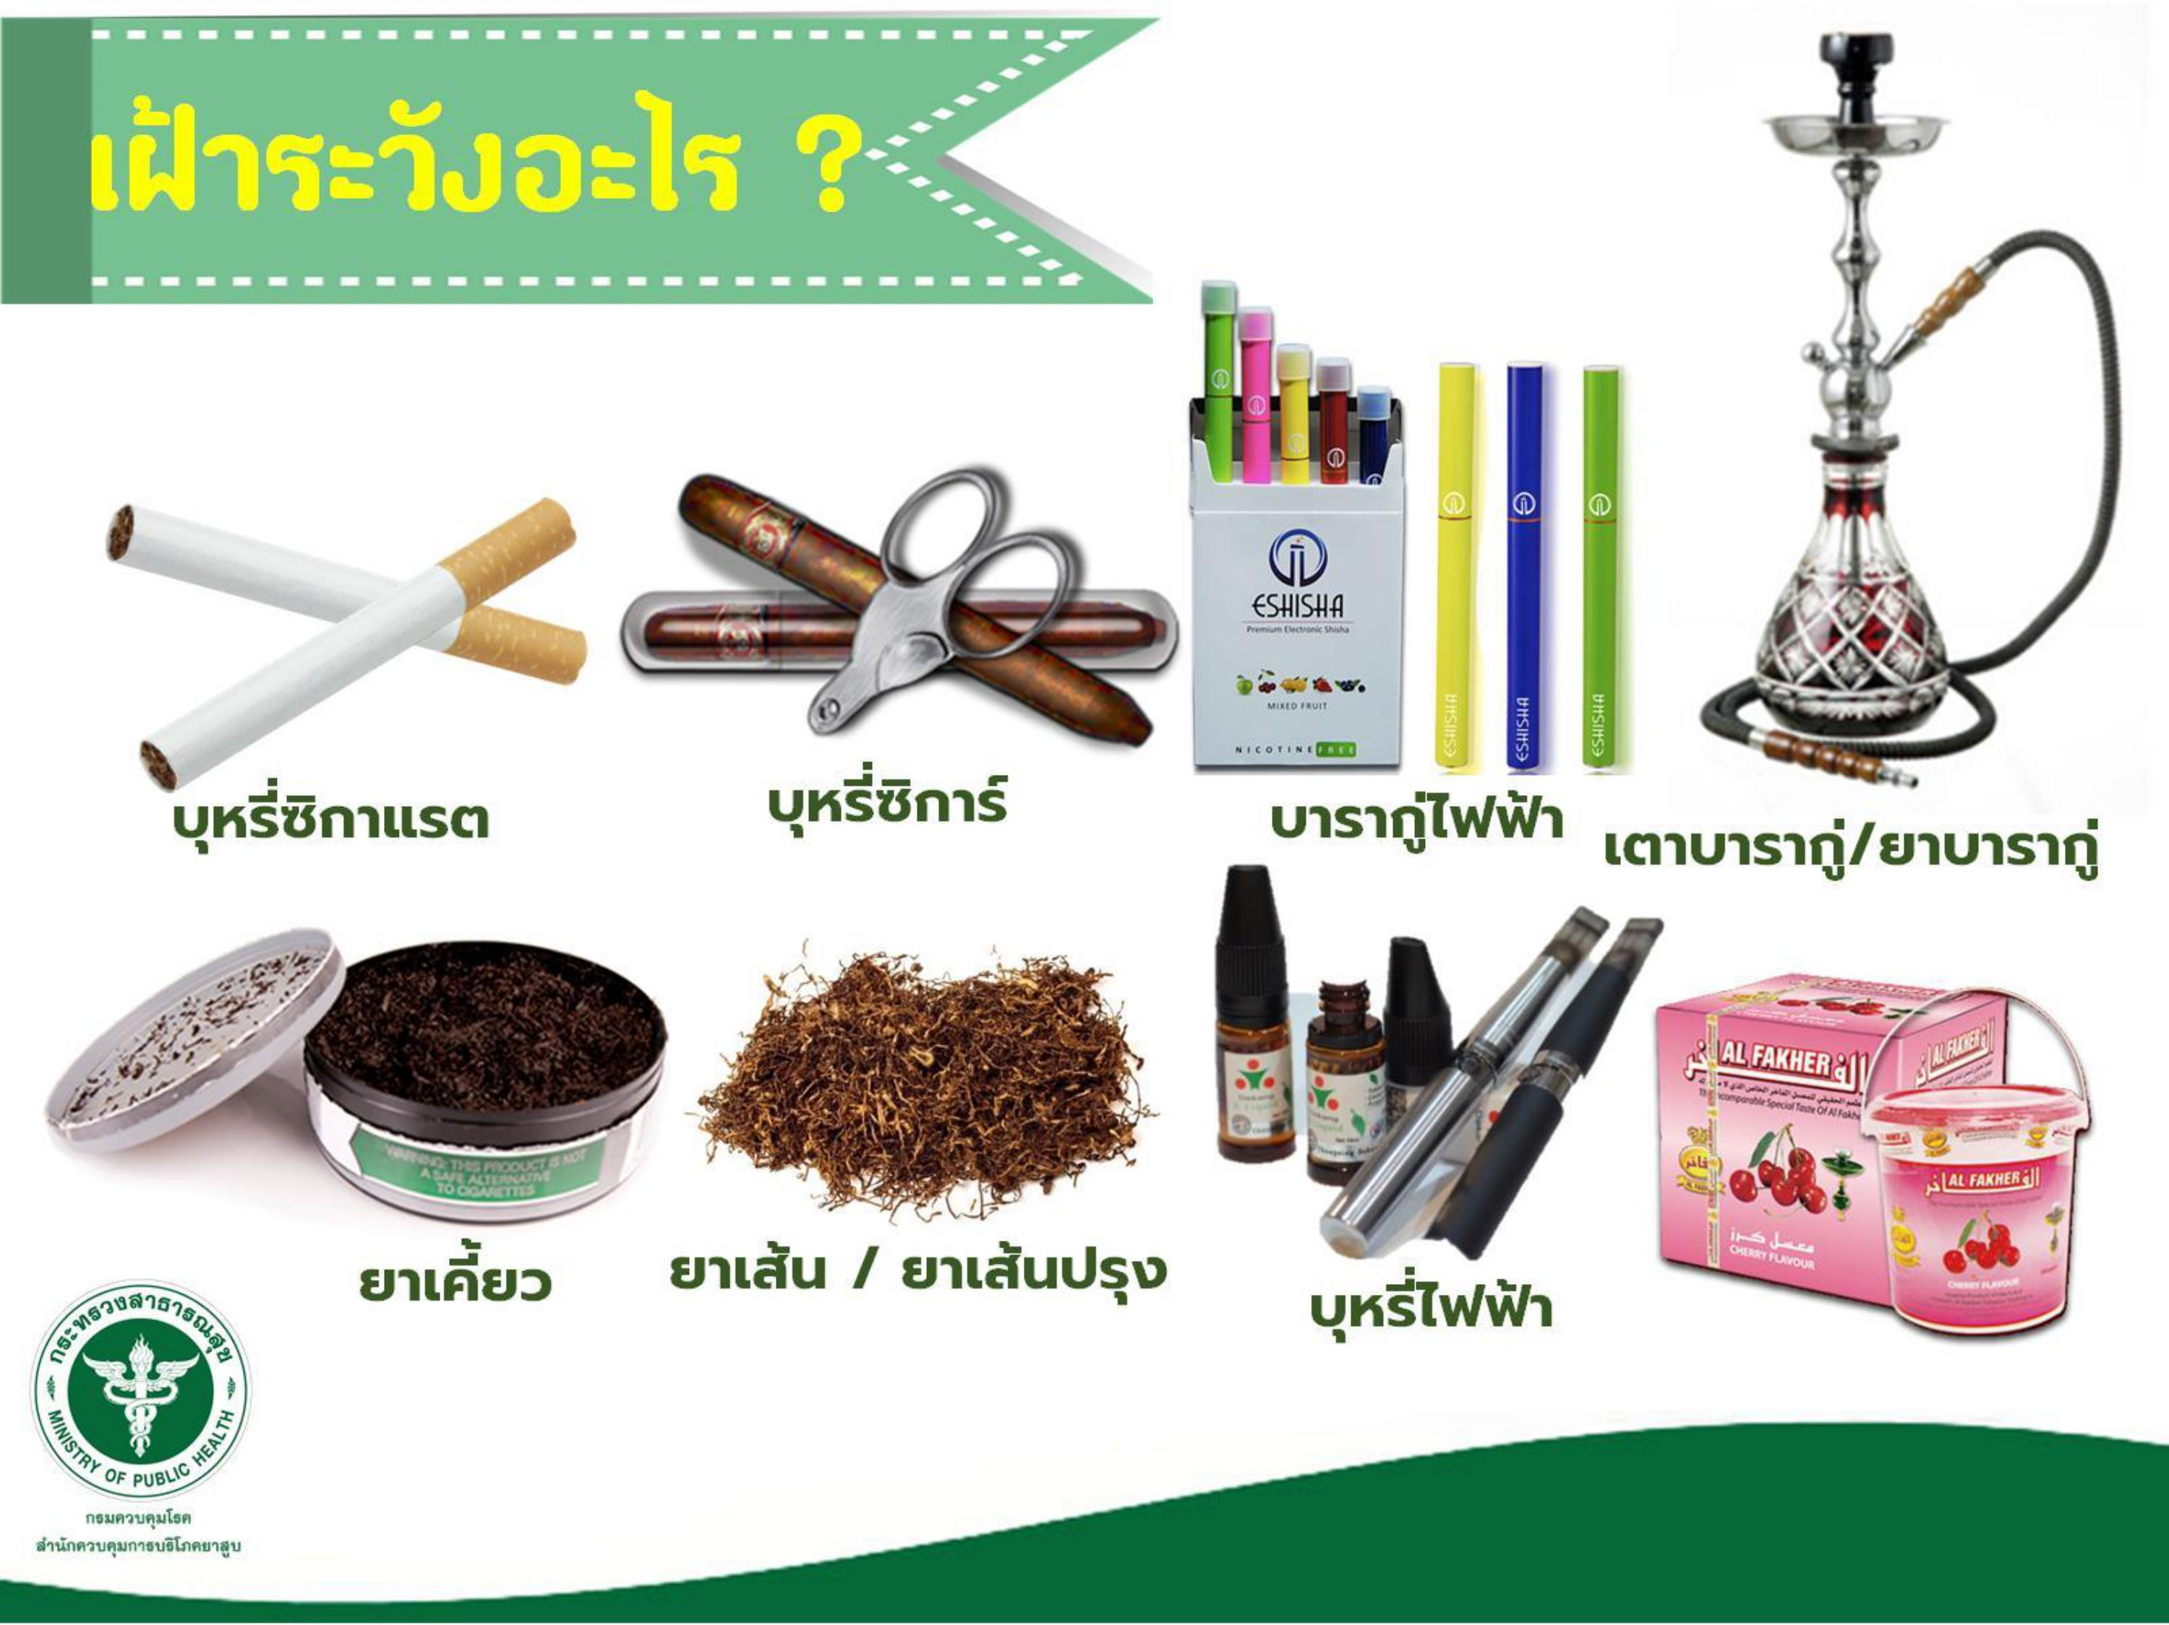

Slide 7
หมวด ๔
การควบคุมผลิตภัณฑ์ยาสูบ
มาตรา ๒๖ ห้ามผู้ใดขายหรือให้ซึ่งผลิตภัณฑ์ยาสูบแก่บุคคลที่มีอายุต่ำกว่ายี่สิบปีบริบูรณ์.....
ห้ามผู้ใดใช้ จ้าง วานหรือยินยอมให้บุคคลอายุต่ำกว่า สิบแปดปีบริบูรณ์ขายหรือให้ซึ่งผลิตภัณฑ์ยาสูบ

Slide 8
มาตรา ๔๒ ห้ามผู้ใดสูบบุหรี่ในเขตปลอดบุหรี่เว้นแต่เป็นเขตสูบบุหรี่ที่กำหนดในมาตรา ๔๑ วรรคสอง
มาตรา ๔๓ เมื่อรัฐมนตรี โดยคำแนะนำของคณะกรรมการประกาศให้สถานที่สาธารณะ สถานที่ทำงาน หรือยานพาหนะใด เป็นเขตปลอดบุหรี่ให้ผู้ดำเนินการจัดให้สถานที่หรือยานพาพนะดังกล่าวมีสภาพหรือมีลักษณะดังต่อไปนี้
(๑) มีเครื่องหมายแสดงไว้ให้เห็นโดยชัดเจนว่าเป็นเขตปลอดบุหรี่
(๒) ปราศจากอุปกรณ์หรือสิ่งอำนวยความสะดวกสำหรับการสูบบุหรี่
(๓) มีสภาพหรือลักษณะอื่นใดตามที่รัฐมนตรีประกาศกำหนดโดยคำแนะนำของคณะกรรมการ

Slide 9
มาตรา ๔๔ ในกรณีที่เขตปลอดบุหรี่ใดมีประกาศกำหนดเขตสูบบุหรี่ตามมาตรา ๔๑ วรรค สอง ผู้ดำเนินการอาจจัดให้มีเขตสูบบุหรี่ได้ โดยต้องมีสภาพและลักษณะดังต่อไปนี้
(๑) มีเครื่องหมายติดแสดงไว้ให้เห็นได้โดยชัดเจนว่าเป็นเขตสูบบุหรี่
(๒) ไม่อยู่ในบริเวณทางเข้าออกของสถานที่หรือยานพาพนะนั้น หรือในบริเวณอื่นใดอันเปิดเผยเห็นได้ชัด
(๓) มีพื้นที่เป็นสัดส่วนชัดเจน โดยคำนึงถึงการระบายอากาศทีเหมาะสม และไม่มีลักษณะที่อาจก่อให้เกิดความเดือดร้อนรำคาญแก่ผู้อื่น
(๔) แสดงสื่อรณรงค์เพื่อการลด ละ เลิก การบริโภคผลิตภัณฑ์ยาสูบตามที่รัฐมนตรีประกาศกำหนดโดยคำแนะนำของคณะกรรมการ
(๕) มีสภาพ และ ลักษณะอื่นใดตามที่รัฐมนตรีประกาศกำหนดโดยคำแนะนำของคณะกรรมการ

Slide 10
มาตรา ๔๕ เครื่องหมายเขตปลอดบุหรี่ ตามมาตรา ๔๓(๑) หรือเขตสูบบุหรี่ตามมาตรา ๔๔(๑) ที่ผู้ดำเนินการจัดให้มีต้องเป็นไปตามลักษณะและวิธีการที่รัฐมนตรีประกาศกำหนดโดยคำแนะนำของคณะกรรมการ
มาตรา ๔๖ ให้ผู้ดำเนินการมีหน้าที่ประชาสัมพันธ์หรือแจ้งเตือนว่าสถานที่นั้นเป็นเขตปลอดบุหรี่ และควบคุม ดูแล ห้ามปราม หรือดำเนินการอื่นใด เพื่อไม่ให้มีการสูบบุหรี่ในเขตปลอดบุหรี่
ในกรณีที่มีผู้ฝ่าฝืนสูบบุหรี่ในเขตปลอดบุหรี่ หากผู้ดำเนินการได้ดำเนินการตามวรรคหนึ่งตามสมควรแล้วผู้ดำเนินการนั้นไม่มีความผิด

Slide 11
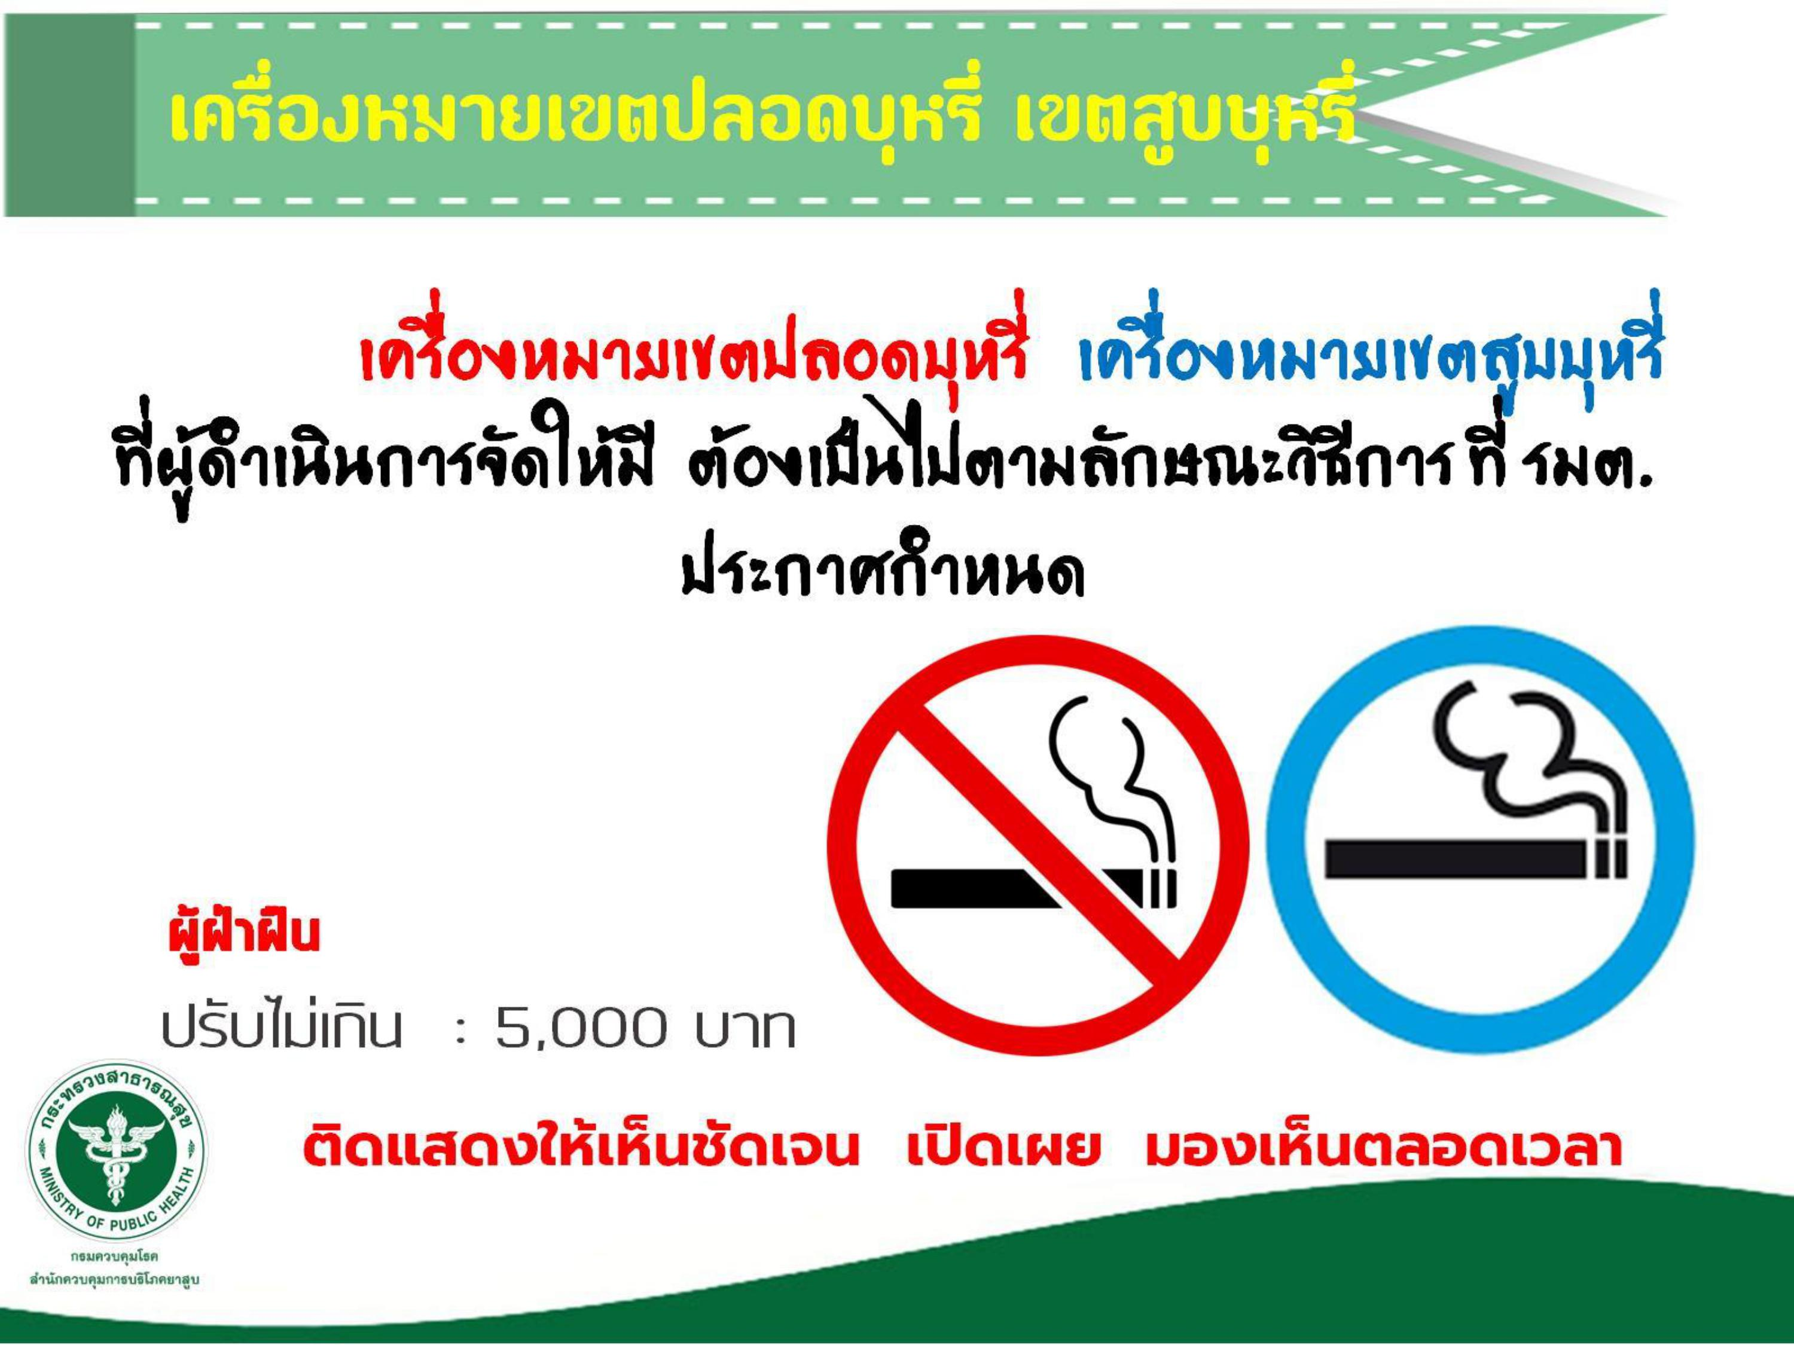

Slide 12
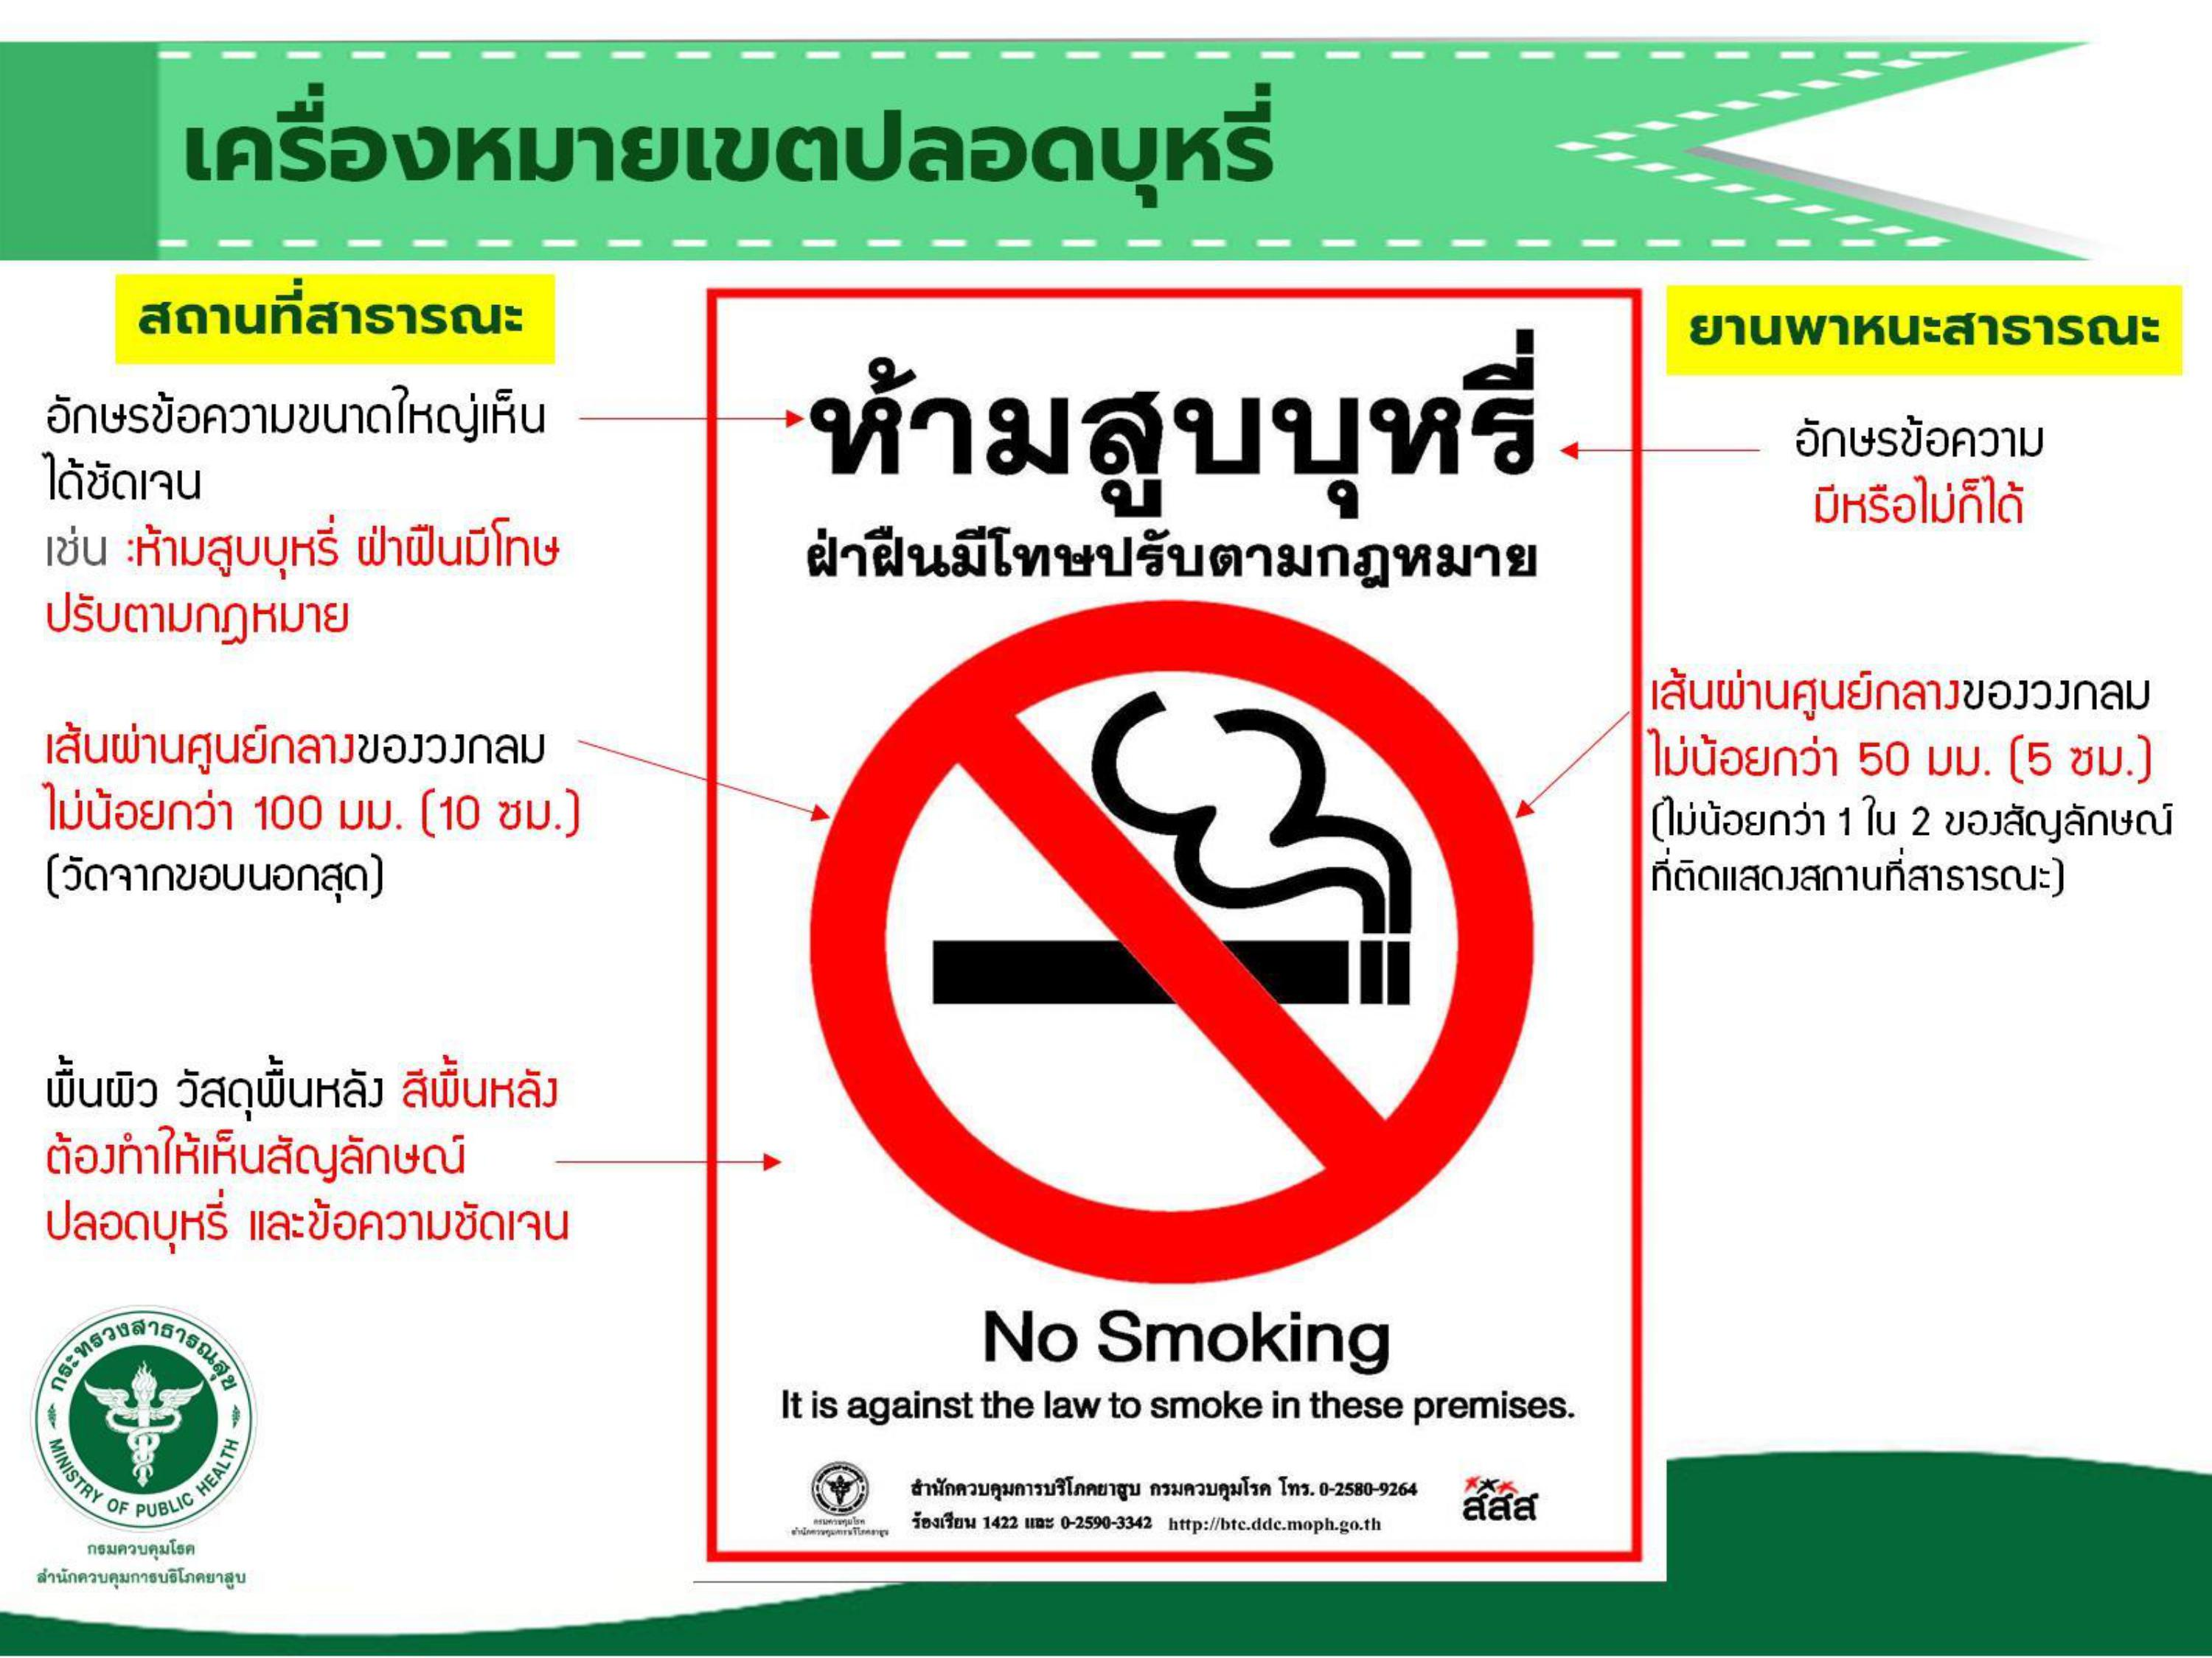

Slide 13
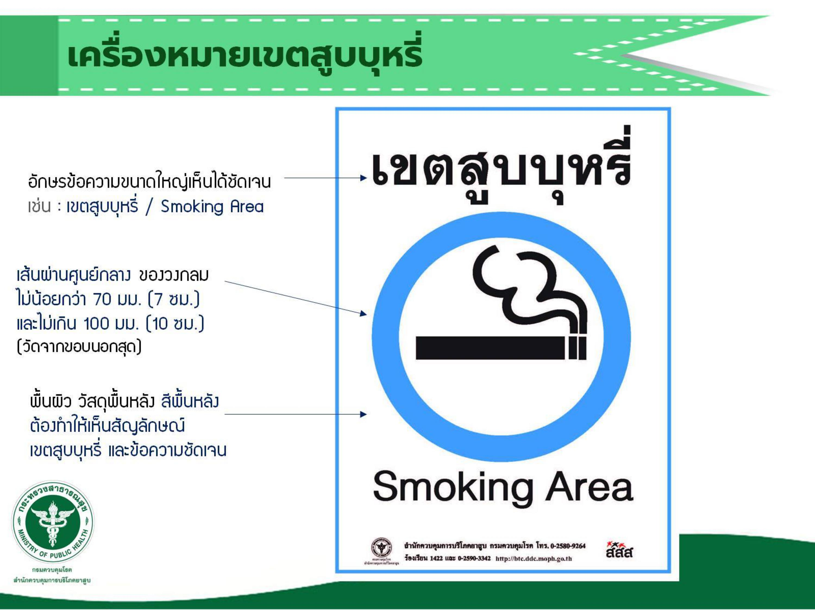

Slide 15
กำหนดโทษ
ผู้ใดสูบบุหรี่ในเขตปลอดบุหรี่...... ปรับไม่เกิน ๕,๐๐๐ บาท
ผู้ดำเนินการผู้ใดไม่จัดให้มีเครื่องหมายเขตปลอดบุหรี่หรือเขตสูบบุหรี่ตามลักษณะ และ วิธีการในการแสดงตามที่กฏหมายกำหนด...... ปรับไม่เกิน ๕,๐๐๐ บาท
ผู้ดำเนินการผู้ใดไม่จัดให้เขตปลอดบุหรี่ หรือเขตสูบบุหรี่ มีสภาพและลักษณะตามที่กฏหมายกำหนด....... ปรับไม่เกิน ๕,๐๐๐ บาท
ผู้ดำเนินการใดไม่ประชาสัมพันธ์ แจ้งเตือน ควบคุมดูแล ห้ามปราม หรือดำเนินการอื่นใด เพื่อไม่ให้มีการสูบบุหรี่ในเขตปลอดบุหรี่...ปรับไม่เกิน ๓,๐๐๐ บาท

Slide 16
ขอบคุณ
ช่วยกันนะครับ
เพื่อสุขภาพที่ดีของเราเอง ญาติพี่น้อง และ สังคมไทย

